Slide 1
МИНОБРНАУКИ РОССИИ
Федеральное государственное бюджетное образовательное учреждение высшего образования «МИРЭА – Российский технологический университет» РТУ МИРЭА Институт кибербезопасности и цифровых технологий Кафедра КБ-4 «Интеллектуальные системы информационной безопасности»
Тема научно-исследовательской работы
«Исследование механизмов изоляции и защиты ресурсов разделяемого ядра в средах оркестрации контейнеров» Студент: Емельянов М.М. Руководитель:Матюхина Е.Н.
Москва, 2026 г.

Slide 2
Актуальность задачи
Контейнеризация доминирует в корпоративных инфраструктурах. Крупные компании мигрируют workloads в оркестраторы.
Разделяемое ядро Linux создает риски безопасности. Большинство образов содержат критические уязвимости, container escape через kernel exploits стал стандартной атакой.
Механизмы изоляции (namespaces, cgroups, seccomp) не защищают от атак на ядро. Оркестраторы уязвимы к DoS от шумных соседей.
ФСТЭК требует защиты контейнеров, импортозамещение создает потребность анализа отечественных решений.
Необходим анализ изоляции на стыке ядра, runtime-защиты и оркестраторов с учетом требований РФ.
2

Slide 3
Цель
Провести системный анализ механизмов изоляции и защиты ресурсов разделяемого ядра Linux в средах оркестрации контейнеров (Kubernetes, Docker Swarm, Nomad), выявить ограничения существующих технологий (namespaces, cgroups, seccomp) и средств защиты (KCS, PT Container Security), оценить их эффективность против container escape и DoS-атак, сформировать рекомендации по повышению безопасности с учетом требований ФСТЭК.
3

Slide 4
Задачи
Анализ архитектур контейнеризации: Docker, Podman, LXC и их механизмов изоляции (namespaces, cgroups, seccomp).
Систематизация уязвимостей shared kernel в оркестраторах (Kubernetes, Docker Swarm, OpenShift, Nomad).
Сравнительная оценка runtime-защит: KCS, PT Container Security, Sysdig Secure, Aqua Security.
4

Slide 5
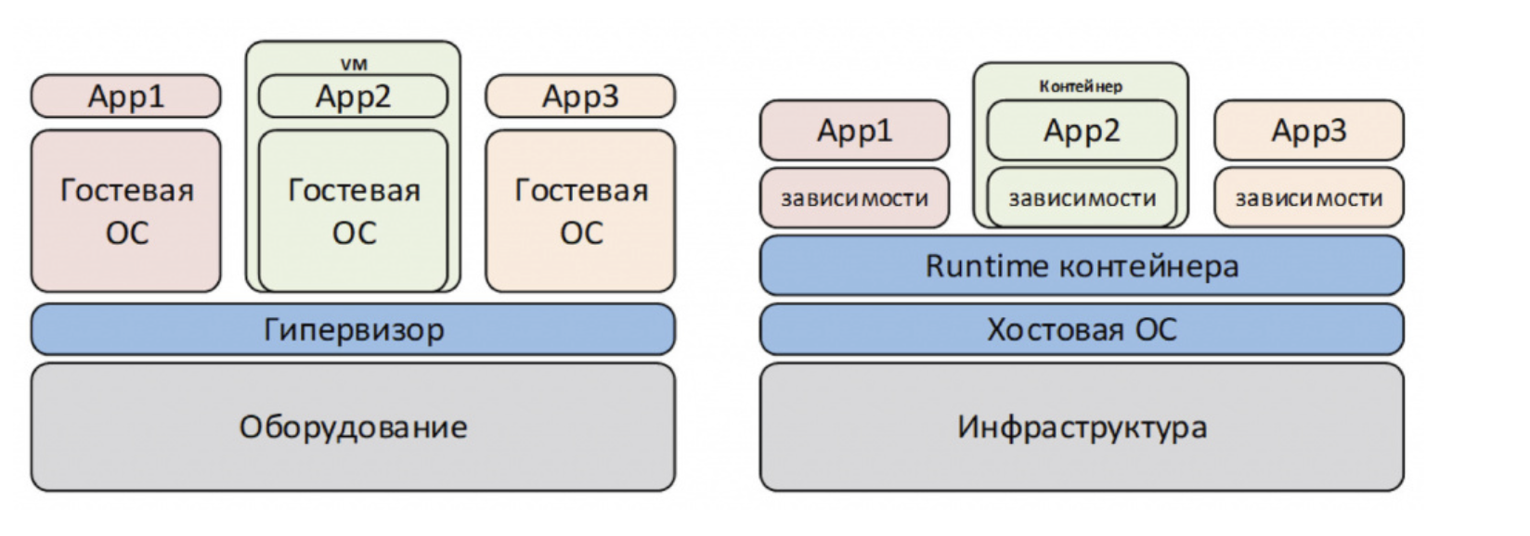
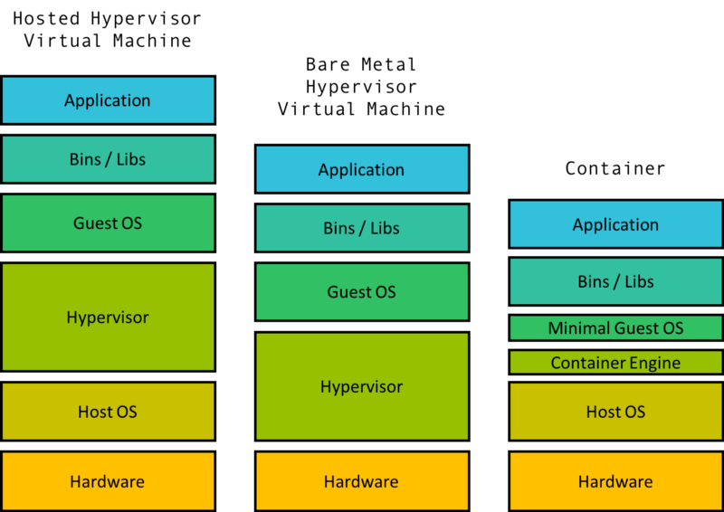
Отличие контейнеров от виртуальных машин
Контейнер — изолированный процесс с полным файловым окружением приложения (библиотеки, зависимости, конфигурация), использующий ядро хоста через namespaces(процессы, сеть, файлы) и cgroups (ограничение CPU/памяти).
5

Slide 6
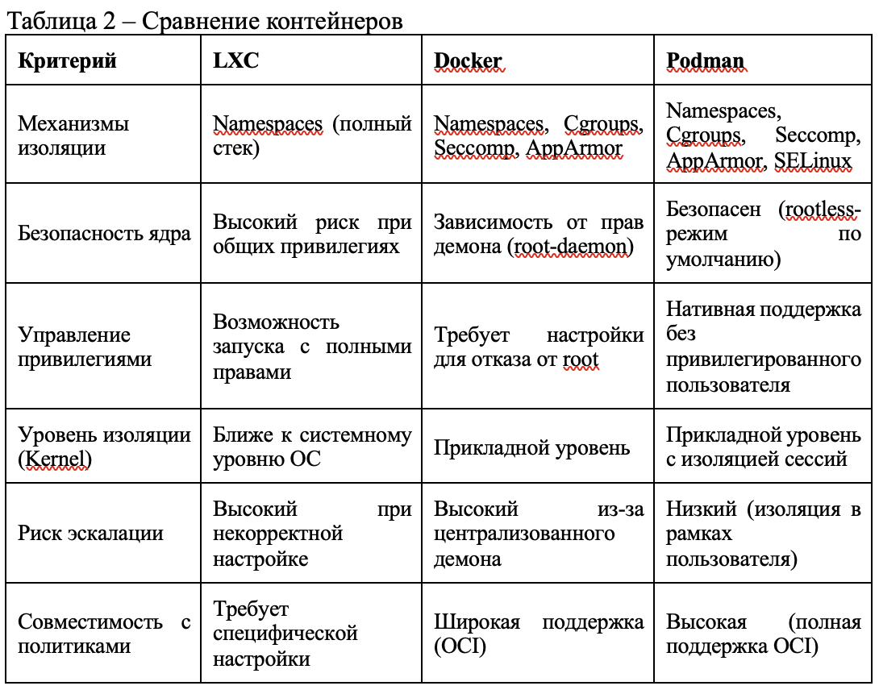
Сравнение архитектур контейнеров
6

Slide 7
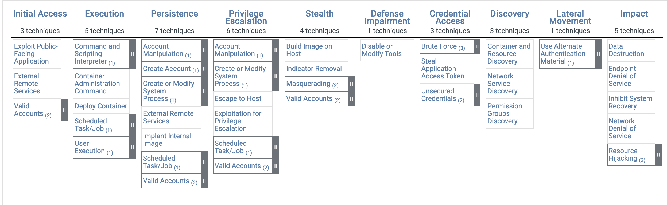
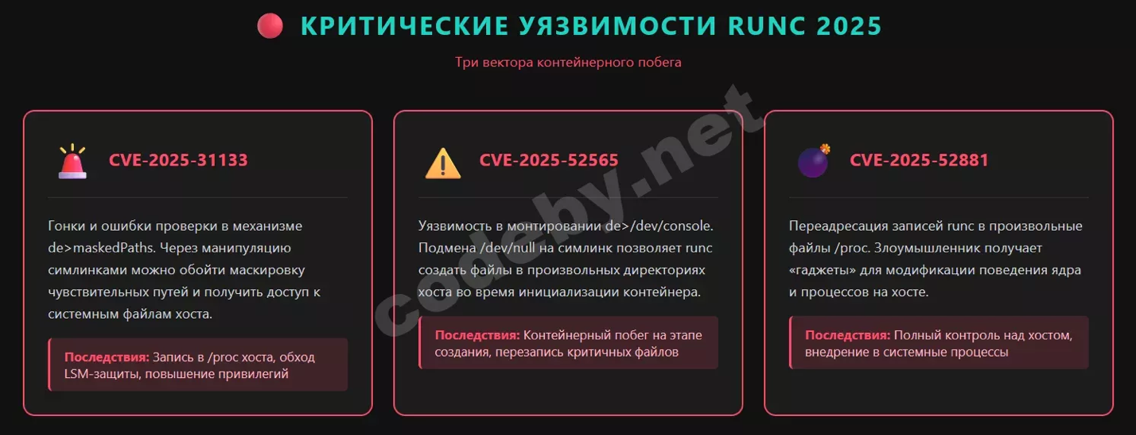
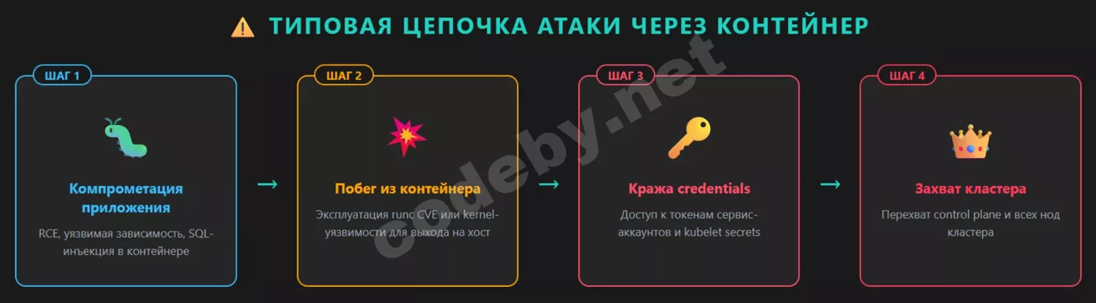
Матрица атак на контейнеры
7

Slide 8
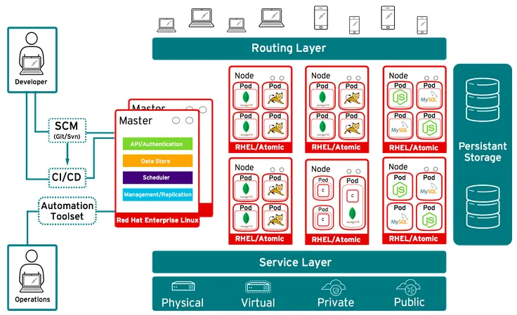
Оркестраторы контейнеров
Оркестратор контейнеров — это программа, которая управляет запуском и работой контейнеров. Она помогает автоматически распределять контейнеры по серверам, следит, чтобы они были доступны, перезапускает их при сбоях и управляет нагрузкой.
8

Slide 9
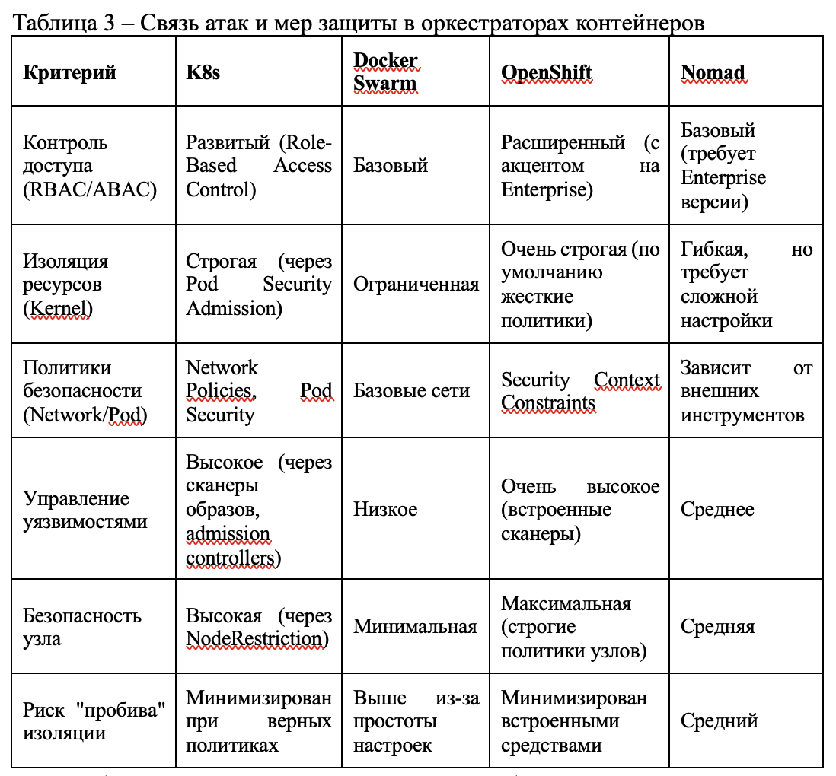
Сравнение разных оркестраторов
9

Slide 10
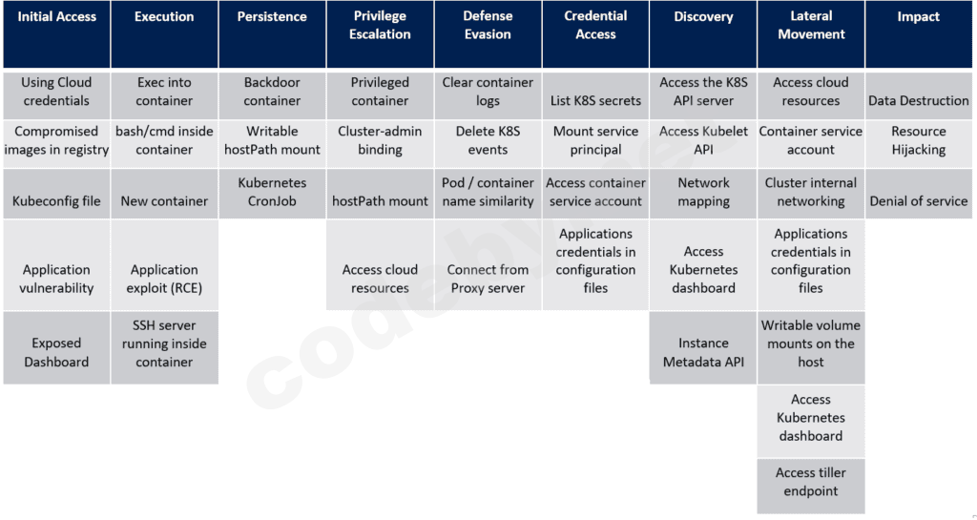
Матрица атак на оркестраторов контейнеров
10

Slide 11
Сравнение архитектур защит контейнеров
11

Slide 12
Заключение
В ходе исследования проведен системный анализ механизмов изоляции и защиты ресурсов разделяемого ядра в средах оркестрации контейнеров. Установлено, что эксплуатация единого ядра хост-системы формирует критический вектор уязвимостей, где вероятность успешной компрометации напрямую коррелирует со сложностью архитектуры распределенного кластера. Базовые технологии виртуализации уровня операционной системы, включая пространства имен, контрольные группы и фильтрацию системных вызовов, требуют строгой алгоритмизации контроля. Дефолтные конфигурации демонстрируют высокую подверженность рискам повышения привилегий и эксплуатации уязвимостей среды выполнения в рамках breakout-сценариев.
12

Slide 13
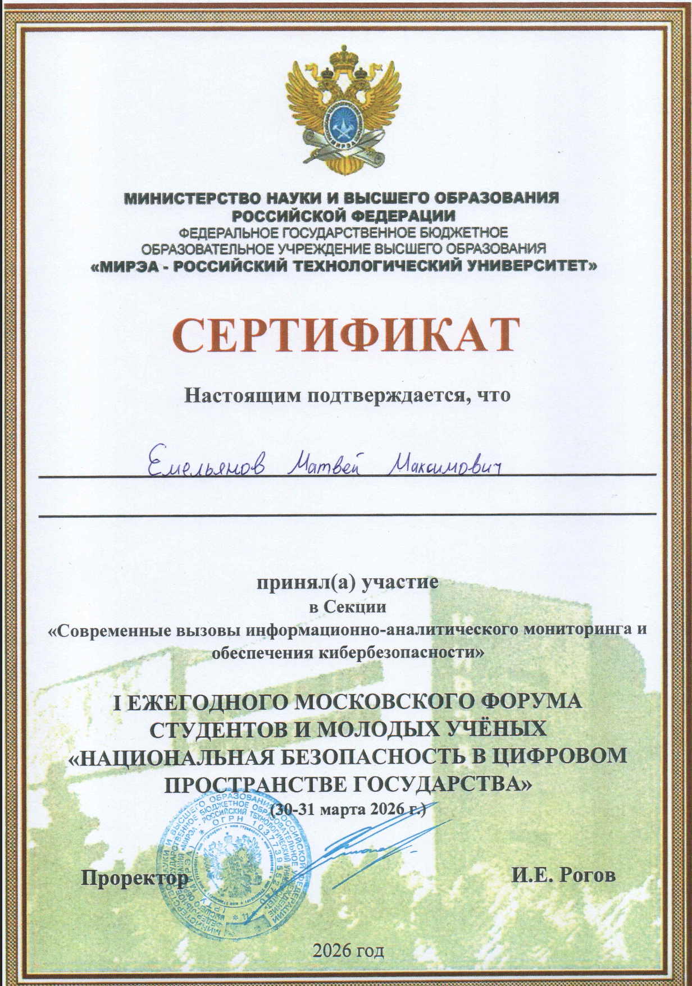

Приложение 1
Сертификат:
13

